Slide 1

HMI MANUAL
PTOP 유니셀 Laser Welder
HMI 운영 매뉴얼
Prismatic PtoP 단동기 Laser Welding System
시스템 사업팀
노도연 ubisam.dy241104@gmail.com

Slide 2
00.
변경 이력
Revision History
No.
Version
변경일자
변경자
변경 내용
1
1.0
2026-06-22
노도연
최초 작성 — 화면 도식 기반 HMI 매뉴얼
Ubisam | PTOP Laser Welder HMI Manual
1

Slide 3
Contents
목차
01
AutoRun
자동 운전
02
Recipe
레시피 편집 · 티칭
03
Manual
수동 조작
04
Calibration
보정
05
Monitoring
IO · PLC 모니터링
Ubisam | PTOP Laser Welder HMI Manual
2

Slide 4
01
AutoRun
자동 운전 화면

Slide 5
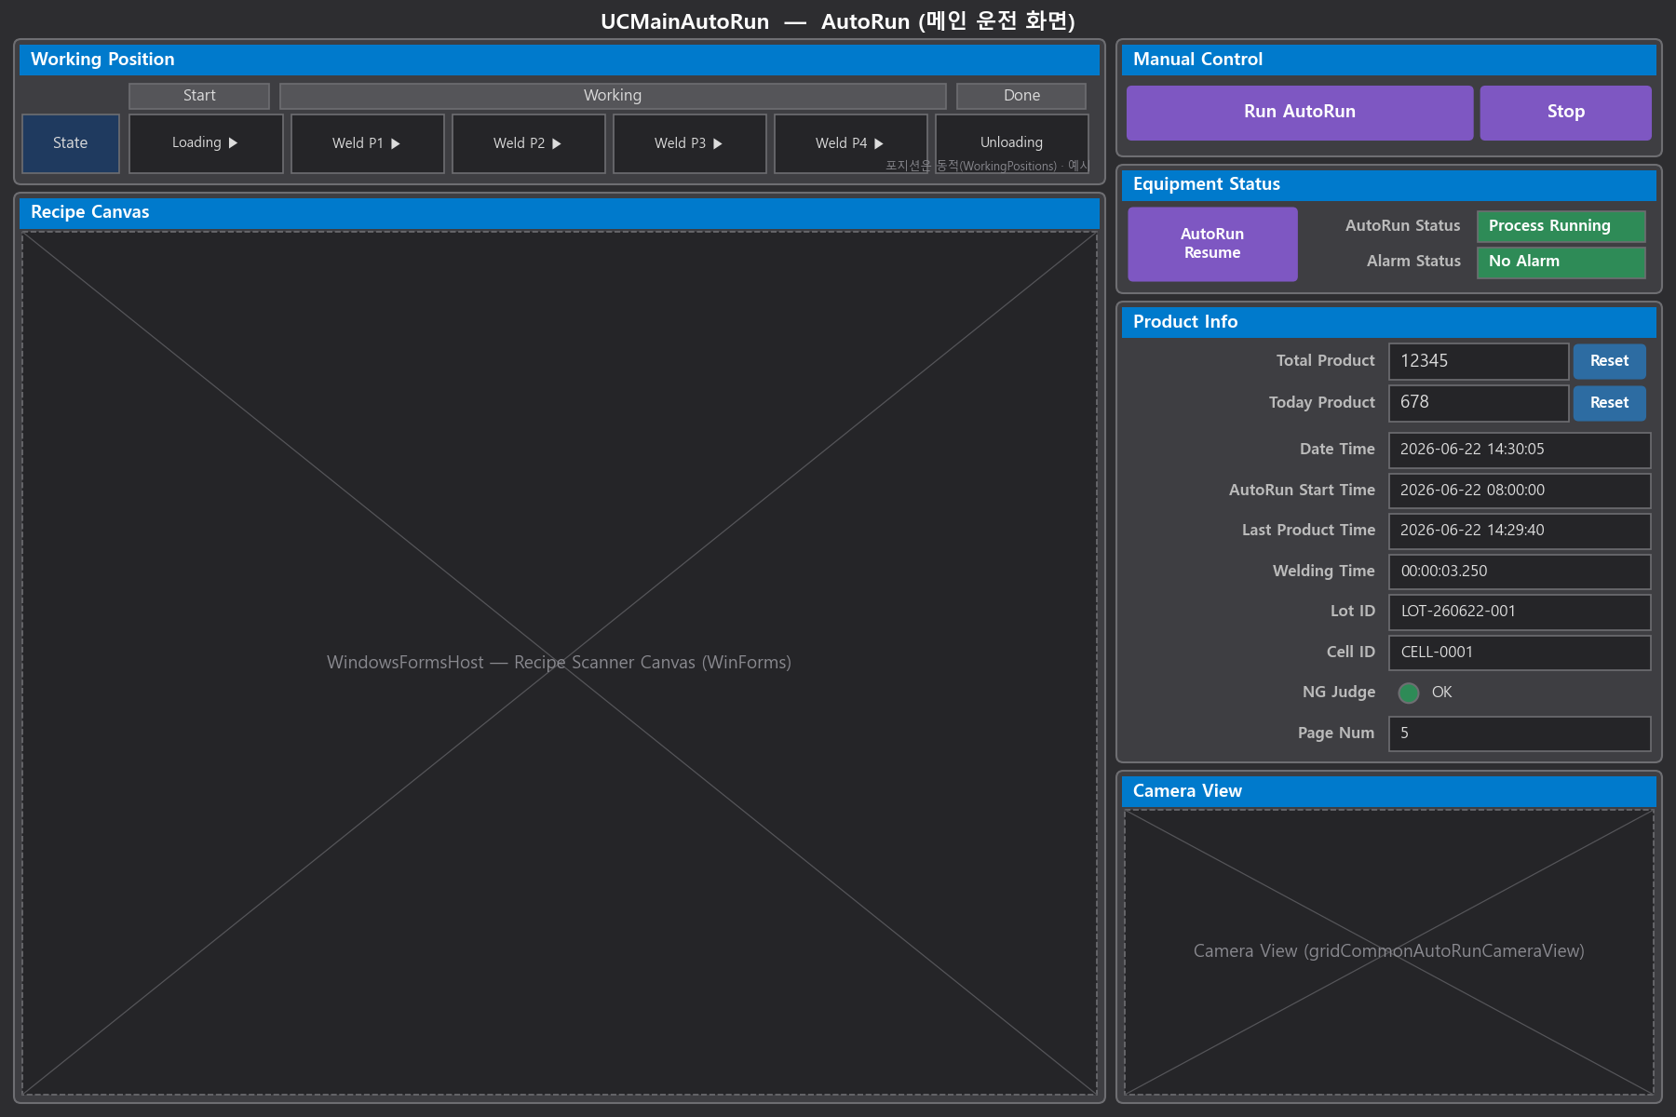
01.
AutoRun
Main 운전 화면 (UCMainAutoRun)
1
Working Position
공정 위치 표시 (Start → Loading → Weld P1~P4 → Unloading)
1
2
5
3
2
Manual Control
Run AutoRun / Stop 으로 자동운전 시작·정지
4
3
Equipment Status
AutoRun Resume, AutoRun/Alarm 상태 표시
4
Product Info
Total/Today 생산수량·시간·Lot/Cell ID·NG 판정 (Reset)
5
Recipe / Camera View
현재 레시피 도형 캔버스와 카메라 영상
Ubisam | PTOP Laser Welder HMI Manual
3

Slide 6
02
Recipe
레시피 편집 · 티칭

Slide 7
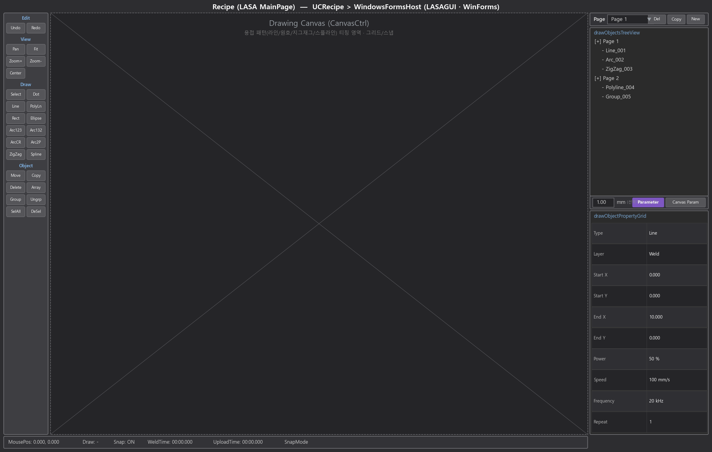
02.
Recipe — LASA Editor
용접 경로 CAD 편집 (UCRecipe → WinFormsHost)
3
1
드로잉 툴 리본 (좌)
Sel/Line/Arc/Rect/Zig/Move/Copy 등 도형 편집 도구
1
2
4
2
Drawing Canvas (중앙)
용접 경로(도형)를 그리고 편집하는 영역
3
Page 콤보 (우상)
페이지 선택 및 New / Copy / Del
5
4
Object Tree
페이지별 오브젝트 목록 트리
5
Parameter / PropertyGrid
선택 도형의 Power·Speed·Freq·Repeat 속성 편집
Ubisam | PTOP Laser Welder HMI Manual
4

Slide 8
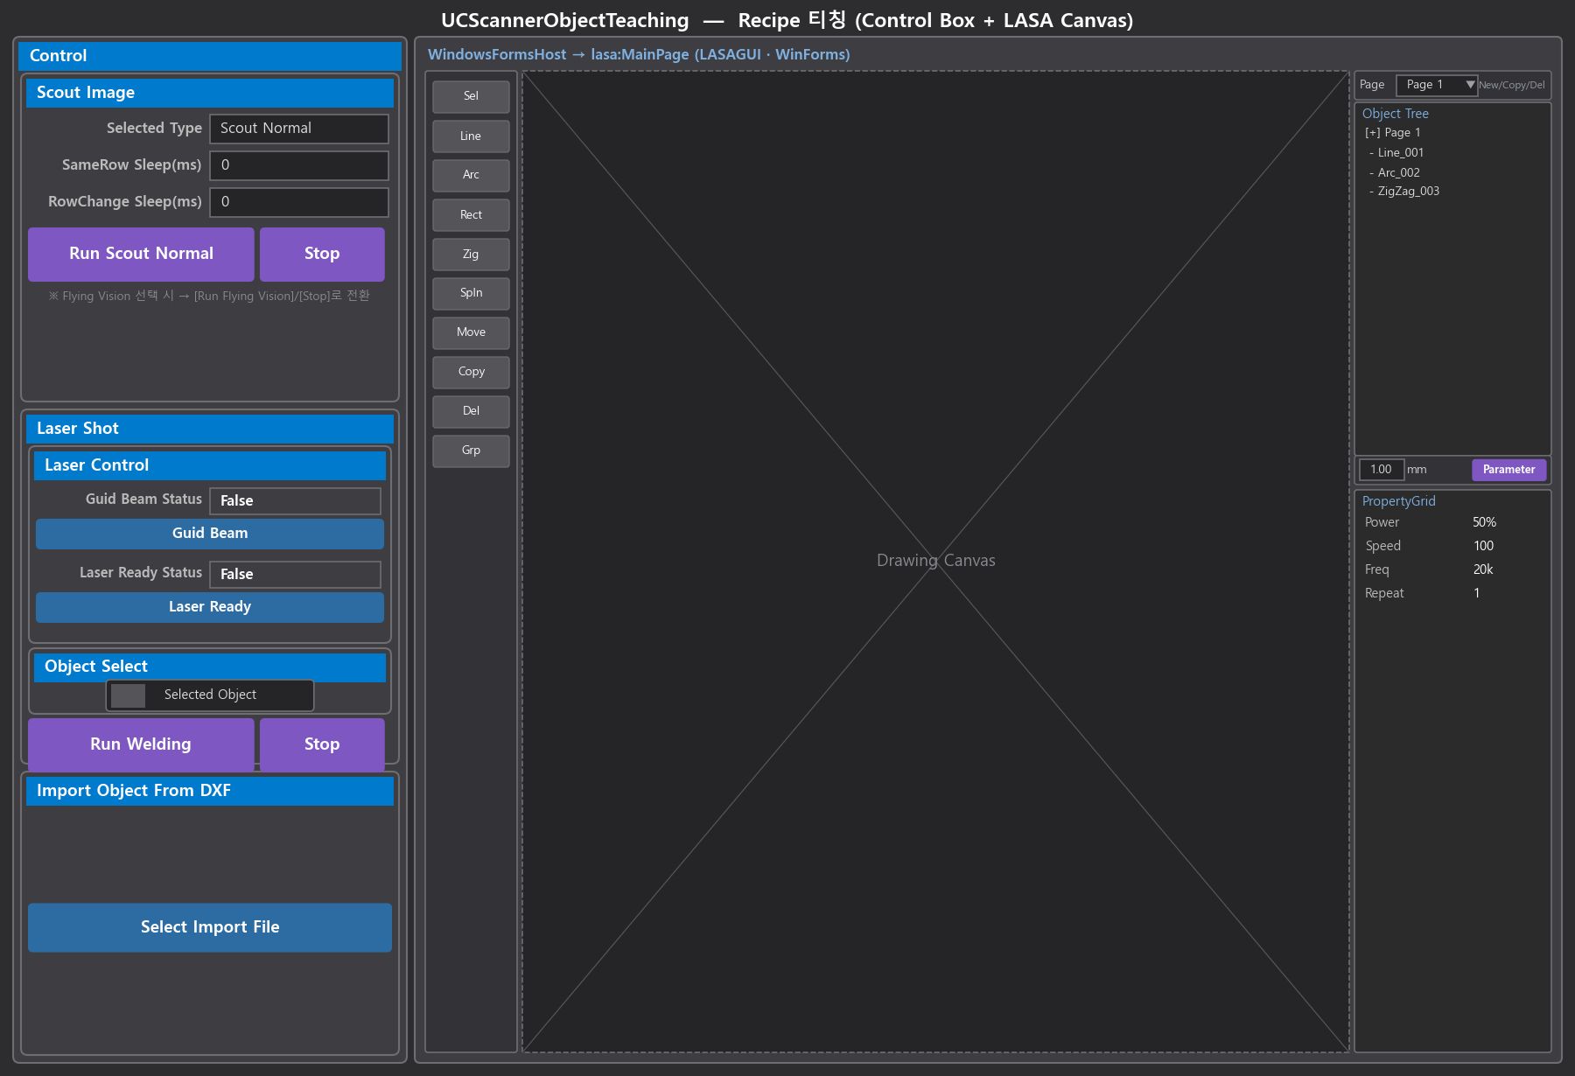
02.
Recipe — Scanner Object Teaching
Control Box + LASA Canvas (UCScannerObjectTeaching)
1
Scout Image
Run Scout Normal / Stop, Flying Vision 선택 시 모드 전환
1
5
2
Laser Shot
Guid Beam / Laser Ready 상태 표시 및 실행
2
3
Object Select
Selected Object 후 Run Welding / Stop
3
4
Import Object From DXF
Select Import File 로 DXF 도형 가져오기
4
5
LASA Canvas (우)
티칭 대상 도형 캔버스
Ubisam | PTOP Laser Welder HMI Manual
5

Slide 9
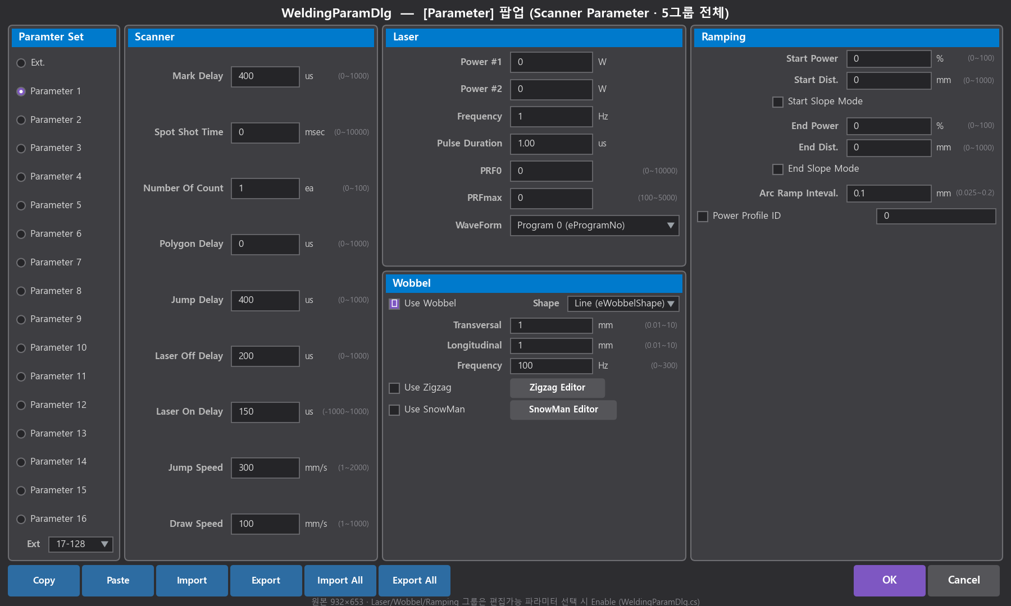
02.
Recipe — Welding Parameter
[Parameter] 팝업 · Scanner Parameter (WeldingParamDlg)
1
Parameter Set (좌)
Ext + 1~16 파라미터 선택
1
2
3
5
2
Scanner
Mark/Spot Shot Time·Jump/Polygon Delay·Laser On/Off Delay·속도
3
Laser
Power #1/#2·Frequency·Pulse Duration·PRF·Waveform
4
4
Wobbel
Shape·Transversal·Longitudinal·Frequency (위빙)
5
Ramping / 입출력
Start/End Power·Slope + Copy/Paste/Import/Export
Ubisam | PTOP Laser Welder HMI Manual
6

Slide 10
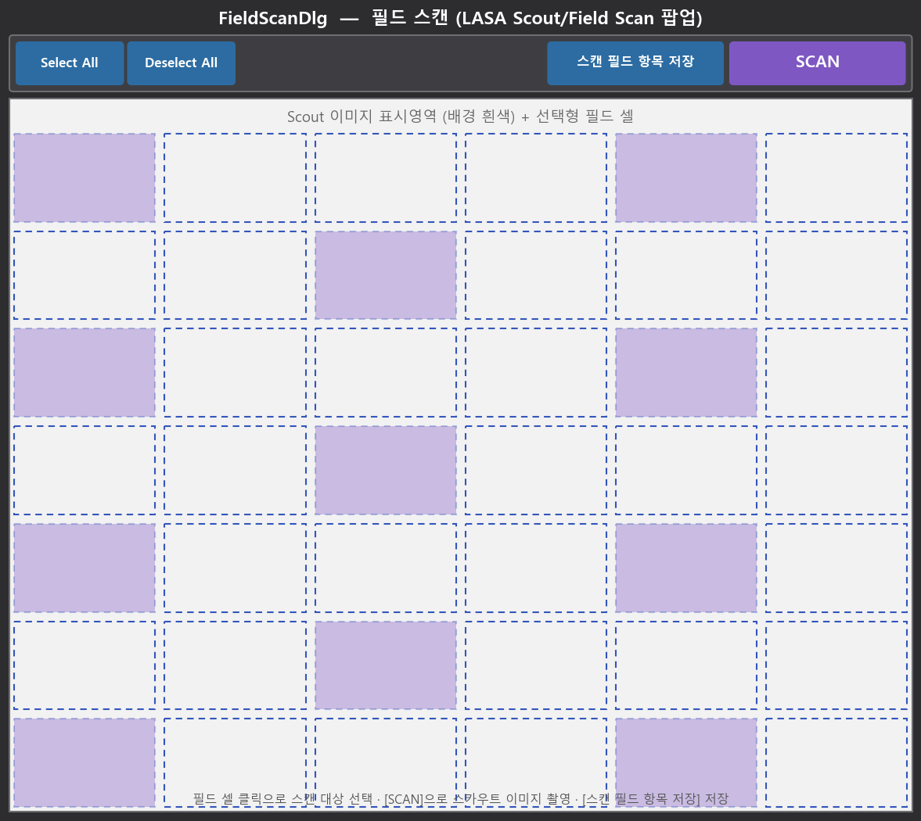
02.
Recipe — Field Scan
LASA Scout/Field Scan 팝업 (FieldScanDlg)
1
Select All / Deselect All
스캔 필드 전체 선택·해제
1
3
4
2
2
필드 셀 그리드
셀을 클릭하여 스캔 대상 필드 선택
3
스캔 필드 항목 저장
선택한 필드 항목 저장
4
SCAN
스카우트 이미지 촬영 실행
Ubisam | PTOP Laser Welder HMI Manual
7

Slide 11
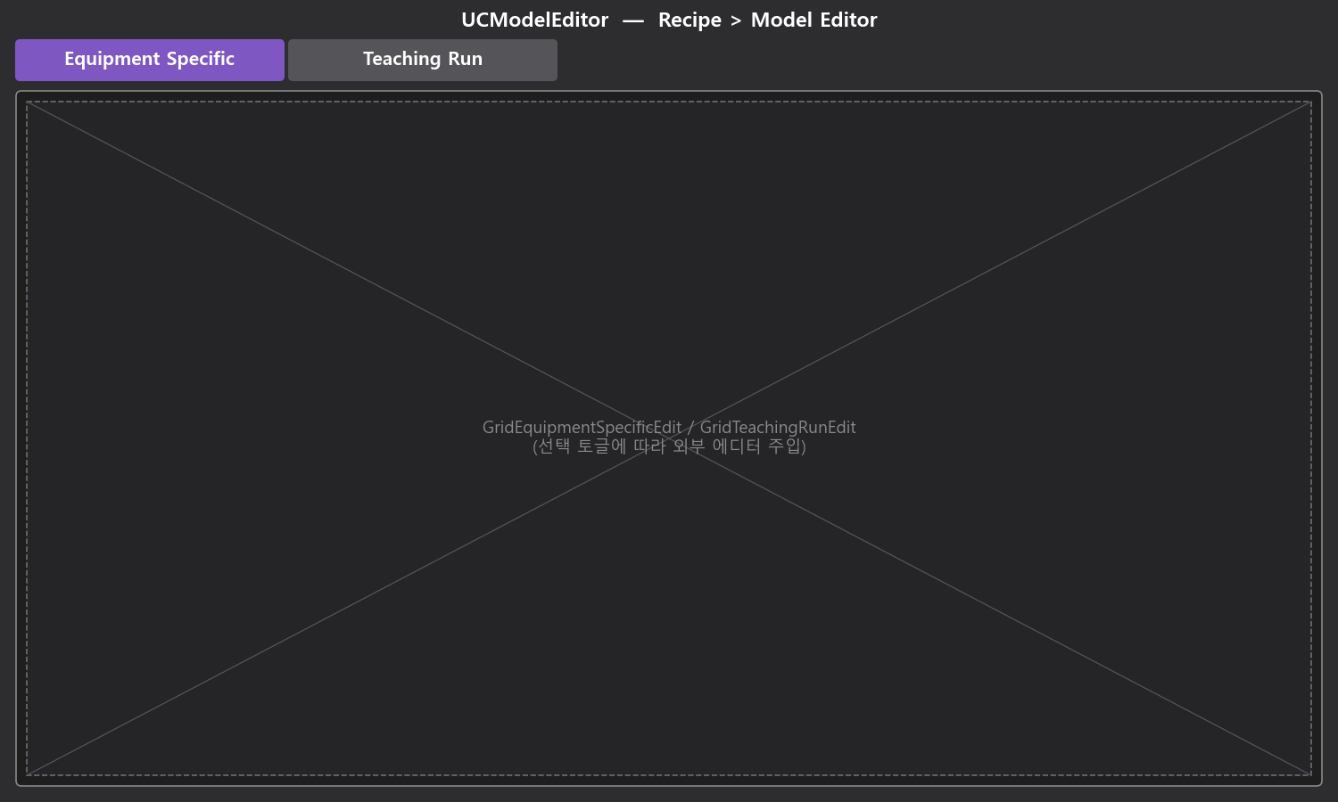
02.
Recipe — Model Editor
모델 편집 (UCModelEditor)
1
Equipment Specific / Teaching Run
상단 토글로 편집 모드 선택
1
2
2
편집 영역
토글에 따라 외부 에디터(GridEquipmentSpecificEdit / GridTeachingRunEdit) 주입
Ubisam | PTOP Laser Welder HMI Manual
8

Slide 12
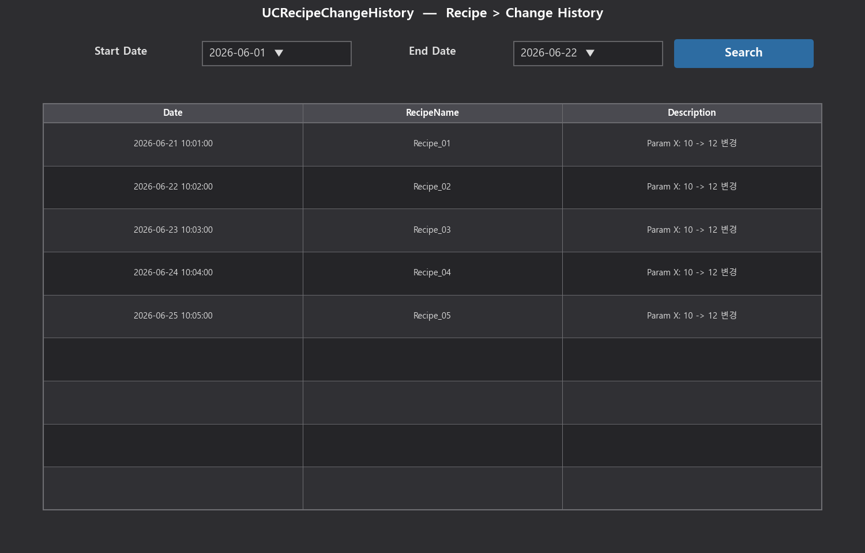
02.
Recipe — Change History
레시피 변경 이력 (UCRecipeChangeHistory)
1
Start Date / End Date
조회할 기간 지정 (DatePicker)
1
2
3
2
Search
지정 기간 내 변경 이력 조회
3
이력 표
Date · RecipeName · Description(변경 내용)
Ubisam | PTOP Laser Welder HMI Manual
9

Slide 13
03
Manual
수동 조작

Slide 14
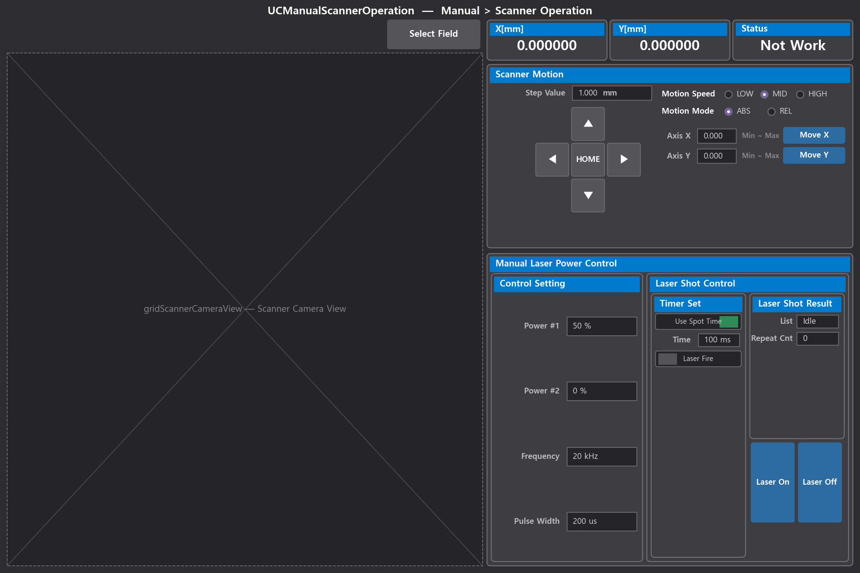
03.
Manual — Scanner Operation
스캐너 수동 조작 (UCManualScannerOperation)
1
Select Field / Camera View
스캔 필드 선택 및 카메라 영상
1
2
3
2
X / Y[mm] · Status
현재 스캐너 좌표 및 동작 상태
3
Scanner Motion
조그(↑↓←→·HOME)·Step·Speed(LOW/MID/HIGH)·ABS/REL·Move X/Y
4
5
4
Control Setting
Power #1/#2·Frequency·Pulse Width
5
Laser Shot Control
Timer Set(Use Spot Time·Time·Laser Fire)·Laser On/Off
Ubisam | PTOP Laser Welder HMI Manual
10

Slide 15
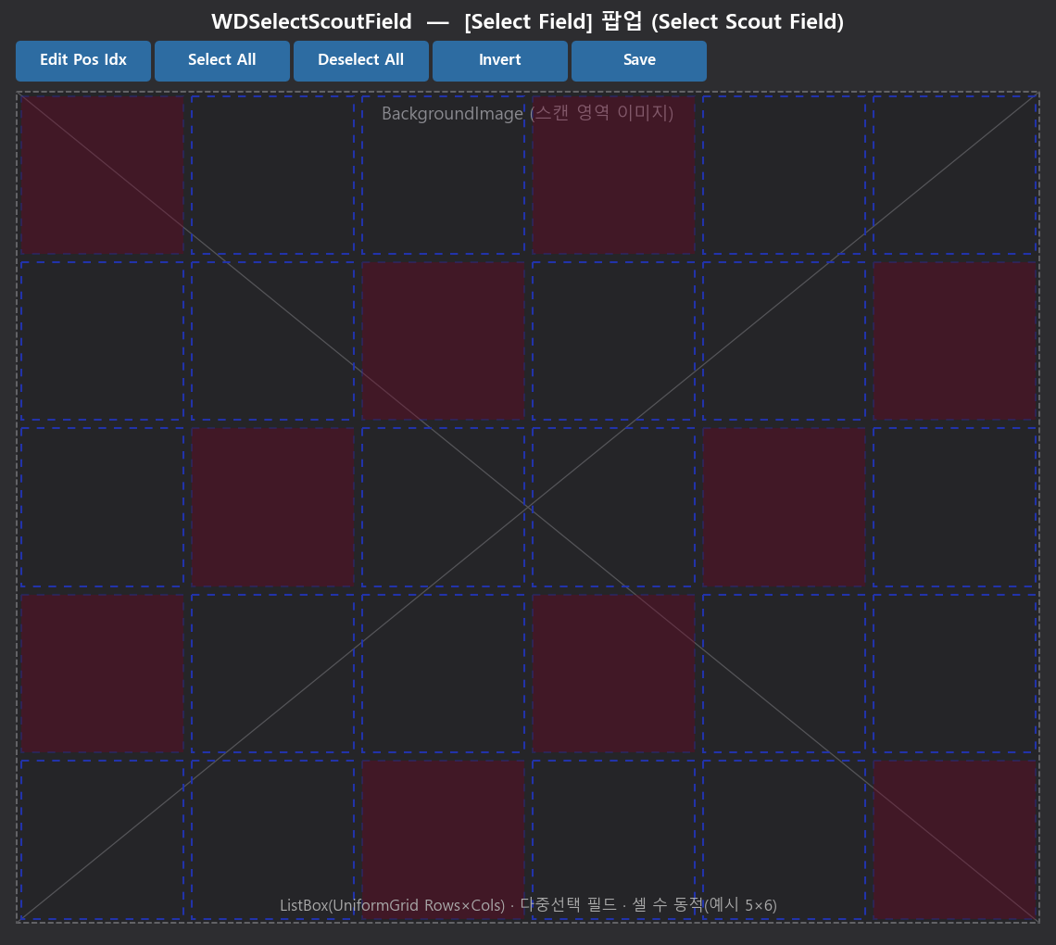
03.
Manual — Select Scout Field
[Select Field] 팝업 (WDSelectScoutField)
1
Edit Pos Idx
필드 위치 인덱스 편집
1
2
3
4
2
Select / Deselect All · Invert
필드 일괄 선택·해제·반전
3
Save
선택 필드 저장 (FieldHelper.json, 페이지별)
4
필드 그리드
다중 선택 필드 셀 (예시 5×6)
Ubisam | PTOP Laser Welder HMI Manual
11

Slide 16
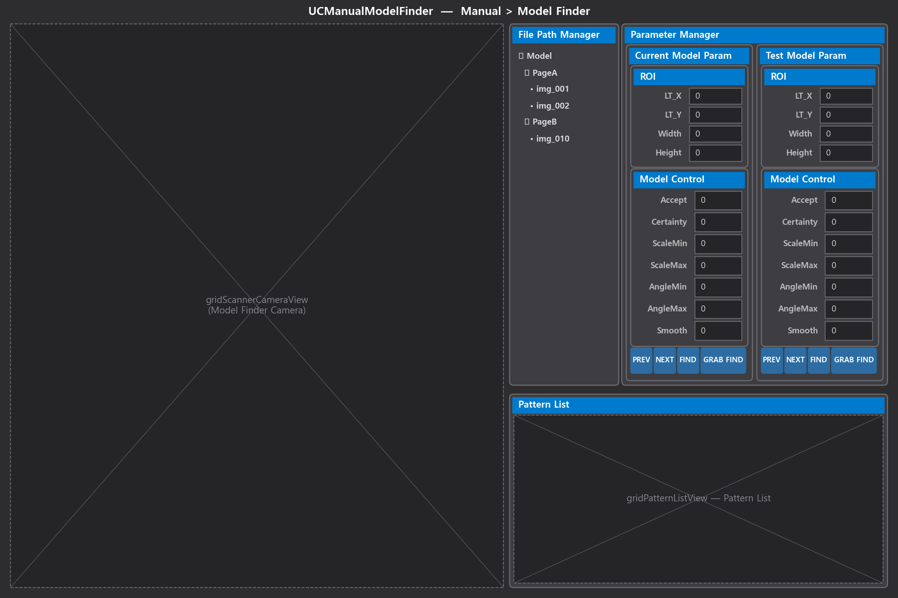
03.
Manual — Model Finder
패턴 검색 (UCManualModelFinder)
1
File Path Manager
Model / Page 트리에서 이미지 선택
1
2
3
4
2
Current Model Param
현재 모델 파라미터
3
Test Model Param
테스트 모델 파라미터
5
4
ROI · Model Control
ROI(LT_X/Y·W·H) · Accept·Certainty·Scale·Angle·Smooth
5
PREV·NEXT·FIND·GRAB FIND / Pattern List
패턴 탐색 실행 및 결과 목록
Ubisam | PTOP Laser Welder HMI Manual
12

Slide 17
04
Calibration
보정

Slide 18
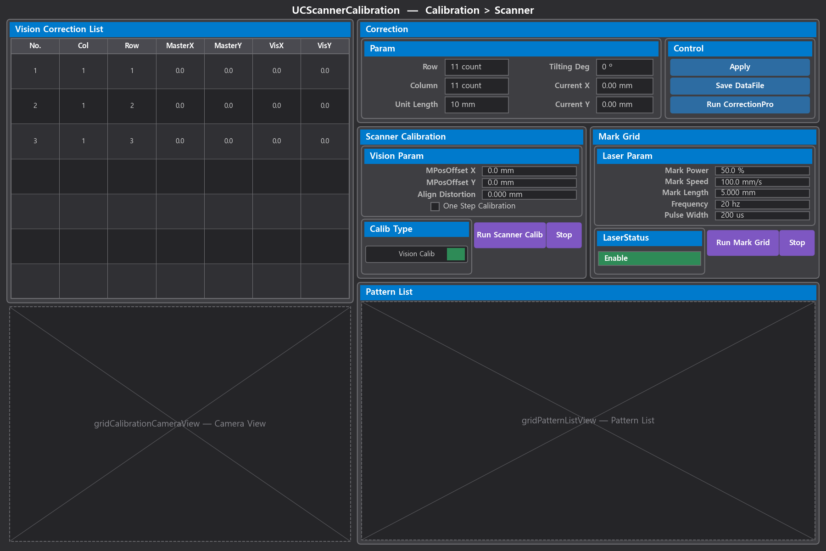
04.
Calibration — Scanner
스캐너 보정 (UCScannerCalibration)
1
Vision Correction List
보정점 목록 (No·Row·MasterX/Y·VisX/Y)
1
2
2
Correction
Param/Control·Apply·Save DataFile·Run CorrectionPro
3
4
3
Scanner Calibration
Vision 파라미터·Run Scanner Calib / Stop
5
4
Mark Grid
Laser Param·Run Mark Grid / Stop
5
Pattern List / Camera View
패턴 목록 및 카메라 영상
Ubisam | PTOP Laser Welder HMI Manual
13

Slide 19
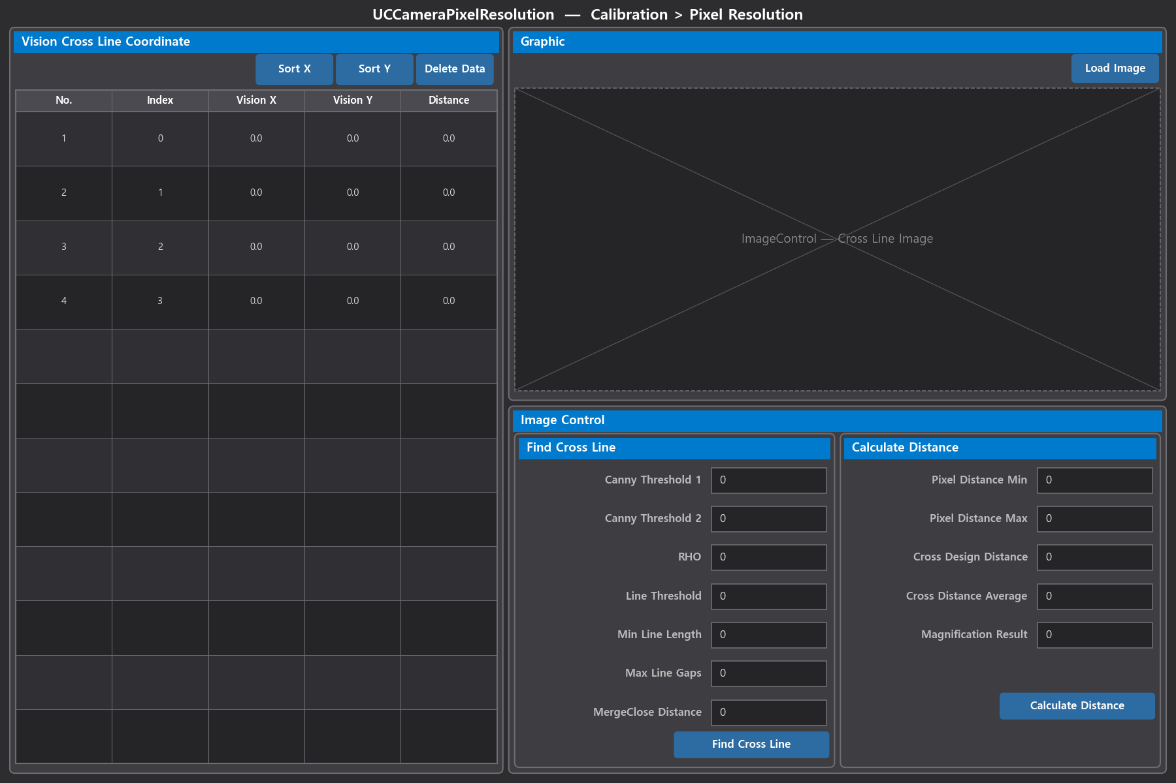
04.
Calibration — Pixel Resolution
픽셀 해상도 (UCCameraPixelResolution)
1
Vision Cross Line Coordinate
No·Index·Vision X/Y·Distance (Sort X/Y·Delete Data)
1
2
2
Graphic
Load Image 로 Cross Line 이미지 표시
3
Find Cross Line
Canny Threshold·RHO·Line Threshold·Line Length 등
3
4
4
Calculate Distance
Pixel Distance·Cross Design Distance·Magnification Result
Ubisam | PTOP Laser Welder HMI Manual
14

Slide 20
05
Monitoring
IO · PLC 모니터링

Slide 21
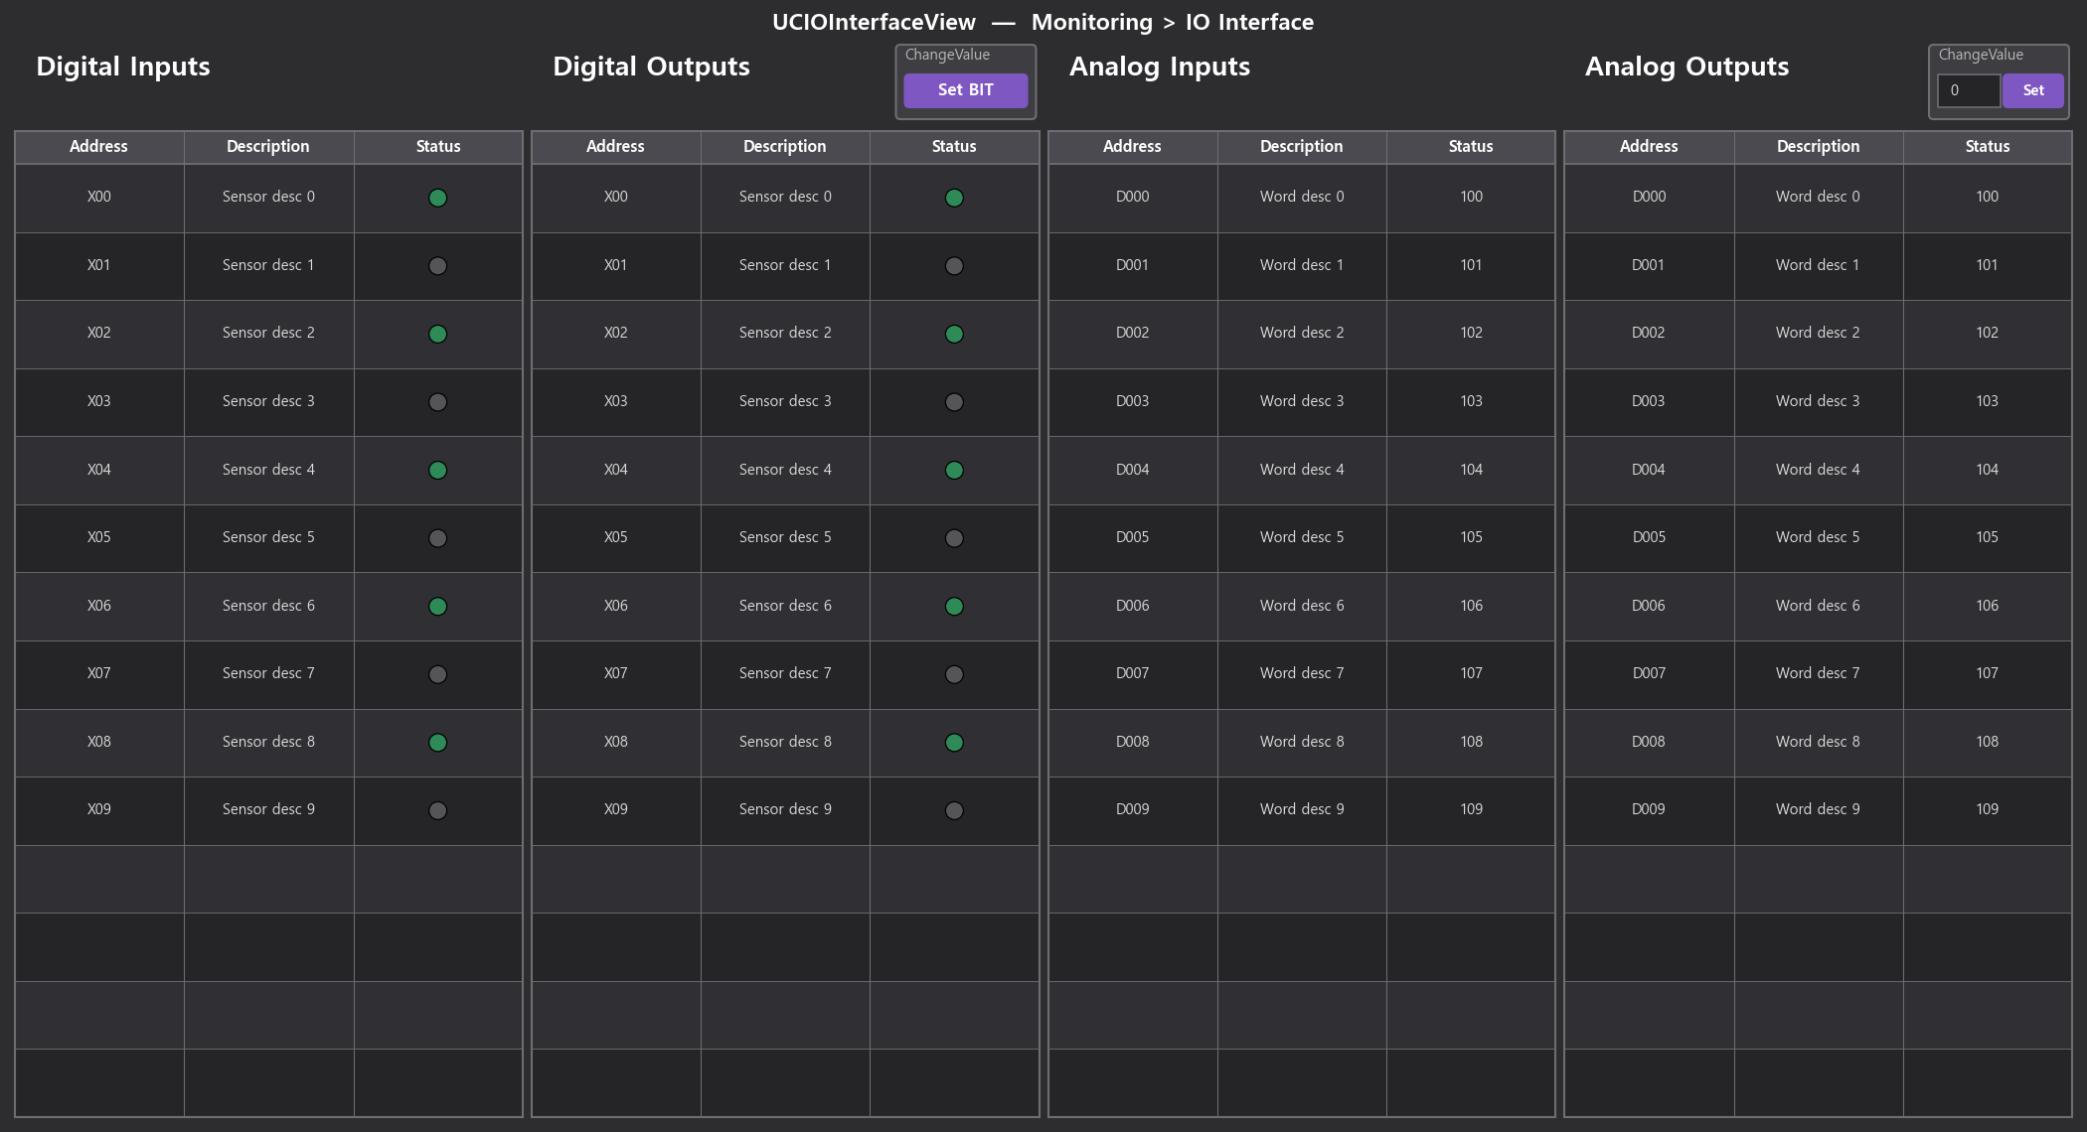
05.
Monitoring — IO Interface
디지털·아날로그 IO (UCIOInterfaceView)
1
Digital Inputs / Outputs
Address·Description·Status(LED)
3
4
1
2
2
Analog Inputs / Outputs
Address·Description·Status(값)
3
Set BIT
디지털 출력 비트 강제 설정
4
ChangeValue Set
아날로그 출력 값 변경
Ubisam | PTOP Laser Welder HMI Manual
15

Slide 22
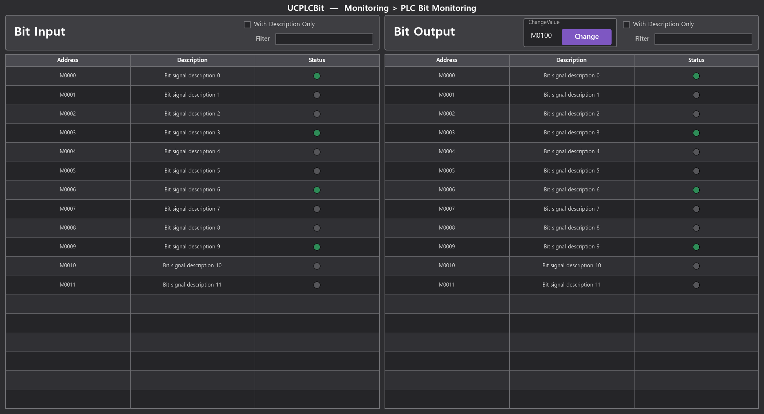
05.
Monitoring — PLC Bit
PLC 비트 모니터링 (UCPLCBit)
1
Bit Input / Bit Output
Address·Description·Status(LED)
2
3
1
2
표시 옵션 (With Description Only · Filter)
설명 있는 항목만 표시 · 주소/설명 검색
3
ChangeValue Change
지정 주소 비트 값 변경
Ubisam | PTOP Laser Welder HMI Manual
16

Slide 23
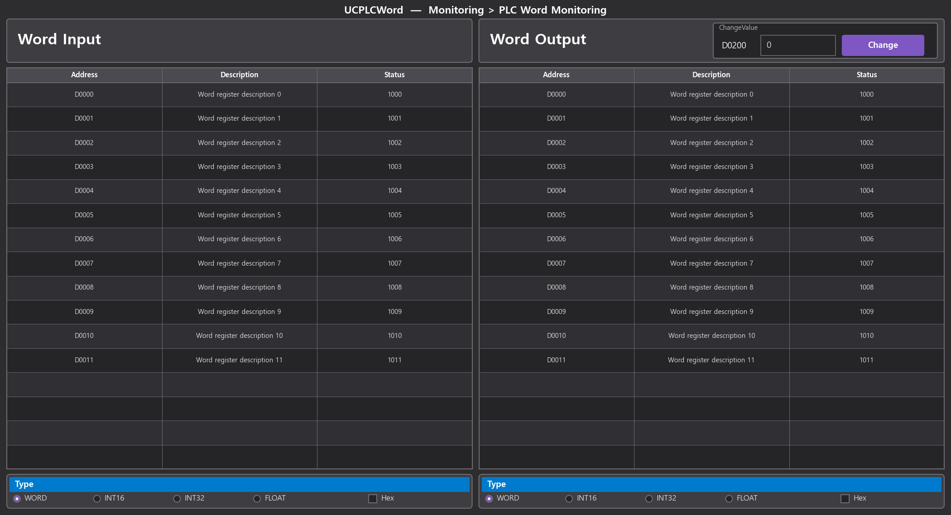
05.
Monitoring — PLC Word
PLC 워드 모니터링 (UCPLCWord)
1
Word Input / Word Output
Address·Description·Status(값)
2
1
2
ChangeValue Change
지정 주소 워드 값 변경
3
Type
WORD / INT16 / INT32 / FLOAT 표시 형식
4
Hex
16진수 표시 전환
3
4
Ubisam | PTOP Laser Welder HMI Manual
17

Slide 24
감사합니다
PTOP 유니셀 Laser Welder HMI 운영 매뉴얼
로봇자동화사업부
김남오 to3796zw@ubisam.com
노도연 otteryeonny@ubisam.com

